Slide 1
BÀI 26: THỰC HÀNH
TÌM HIỂU MÔI TRƯỜNG TỰ NHIÊN ĐỊA PHƯƠNG

Slide 2
Bằng sự quan sát thực tế và hiểu biết của bản thân, hãy cho biết đặc điểm môi trường tự nhiên ở địa phương em?
Notes:
GV dẫn dắt vấn đề: Các em đã bao giờ có ý định đi tham quan, tìm hiểu địa phương mình chưa? Bài học ngày hôm nay sẽ chuẩn bị, hướng dẫn cho các em những kiến thức cần thiết nhất để các em có một chuyến tham quan thu được nhiều kiến thức bổ ích. Chúng ta cùng vào bài học ngày hôm nay – Bài 26: Thực hành tìm hiểu môi trường tự nhiên địa phương.

Slide 3
Ô CHỮ BÍ MẬT
Câu
Số chữ cái
1
T
H
I
Ê
N
T
A
I
8
2
R
Ừ
N
G
4
3
S
Ô
N
G
H
Ồ
6
4
Đ
Ộ
N
G
V
Ậ
T
7
5
C
Á
2
6
X
Â
Y
D
Ự
N
G
7
7
N
H
À
M
Á
Y
6
Câu 3: Nơi cung cấp nước ngọt chủ yếu cho con người
Câu 6: Gạch, cát, đá là nguyên liệu của hoạt động này?
Câu 5: Đây là nguồn thức ăn bị con người khai thác và đánh bắt nhiều nhất
Câu 1: Lũ lụt, hạn hán được gọi chung là gì?
Câu 2: Đây được gọi là lá phổi xanh của trái đất?
Câu 4: Gấu, hươu, nai được gọi chung là gì?
Câu 7: Hệ thống xử lí nước thải được đặt ở đâu?
Notes:
Clich 3 lần vào số câu. Lần 1: ra câu hỏi. Lần 2: ra đáp án. Lần 3: câu hỏi biến mất để dành chỗ cho câu khác.

Slide 4
VẬN DỤNG
Vẽ tranh chủ đề “HÀ NỘI XANH”
+ Hoạt động theo nhóm
+ Khổ giấy A4
+ Thời gian 1 tuần
+ Tiêu chí: Màu sắc, sáng tạo, nội dung, thông tin nhóm
Tài liệu được chia sẻ bởi Website VnTeach.Com
https://www.vnteach.com

Slide 5
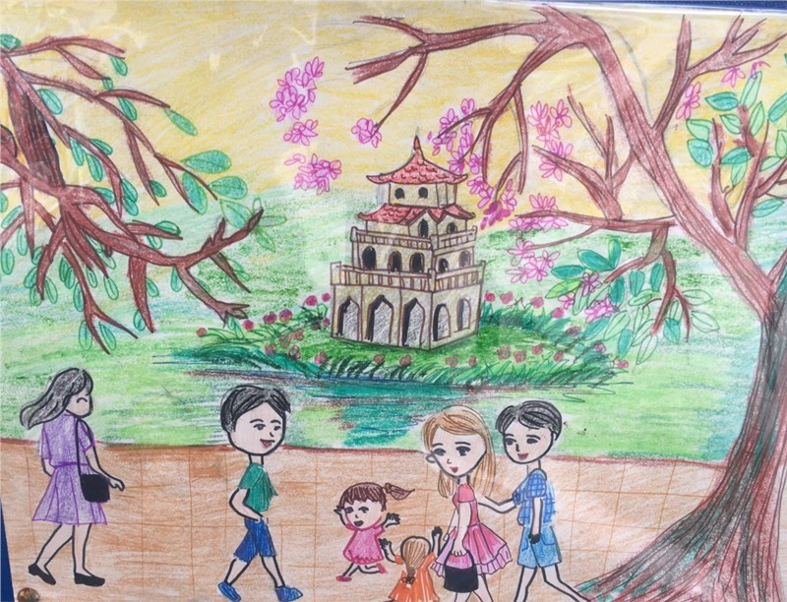

Slide 6
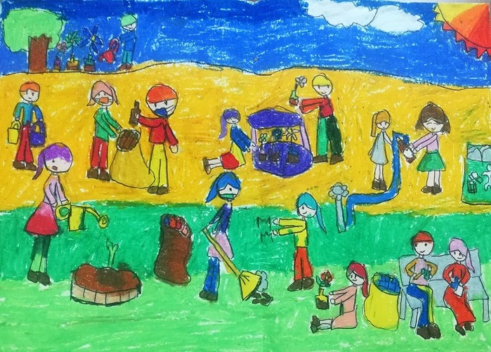

Slide 7
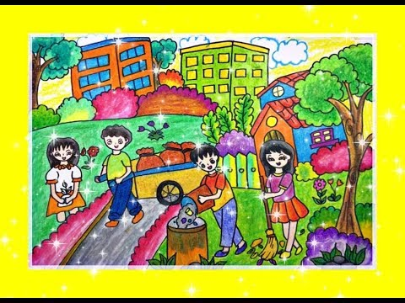

Slide 8
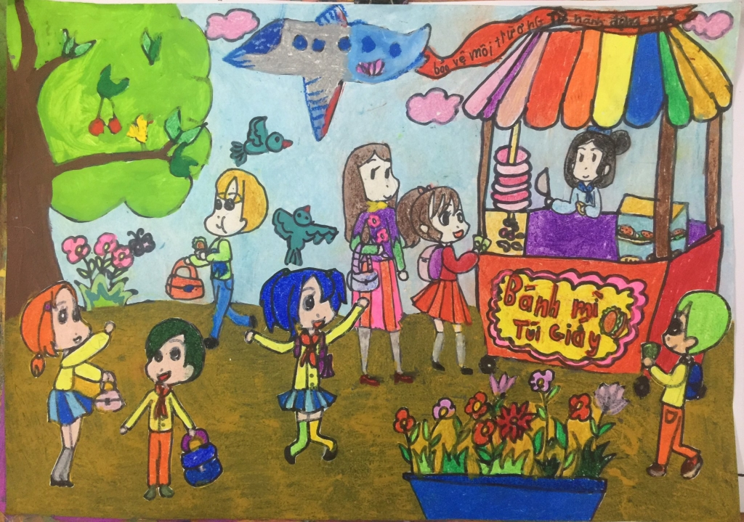

Slide 9
